Slide 1
IL SETTORE PRIMARIO IN EUROPA
ALIMENTAZIONE, SALUTE E AMBIENTE

Slide 2

PRESENTAZIONE
Per realizzare l’attività laboratoriale, bisogna fornire agli alunni il PowerPoint riservato a loro. Il lavoro può essere svolto al computer a scuola (se c'è la possibilità) oppure a casa, individualmente oppure in gruppo. In sede di correzione del lavoro svolto, possono essere utilizzate le slide riservate al docente: esse contengono le risposte che gli alunni dovrebbero dare (parole in azzurro).
Nel caso in cui il docente decidesse di non far svolgere l’attività laboratoriale, il PowerPoint a lui riservato (ma, volendo, anche quello per gli alunni) può essere utilizzato per una lezione frontale.
Sito: classeattiva.jimdofree.com Alberto Staderini

Slide 3

In questo capitolo imparerai:
1. quali sono i cibi tradizionali dei Paesi europei [LEZIONE 1]
2. quale rapporto c'è fra alimentazione e salute [LEZIONE 2]
3. quale rapporto c'è fra alimentazione e ambiente [LEZIONE 3]
4. cos'è lo spreco alimentare [LEZIONE 4]

Slide 4
Lezione 1
I cibi tradizionali dei Paesi europei

Slide 5
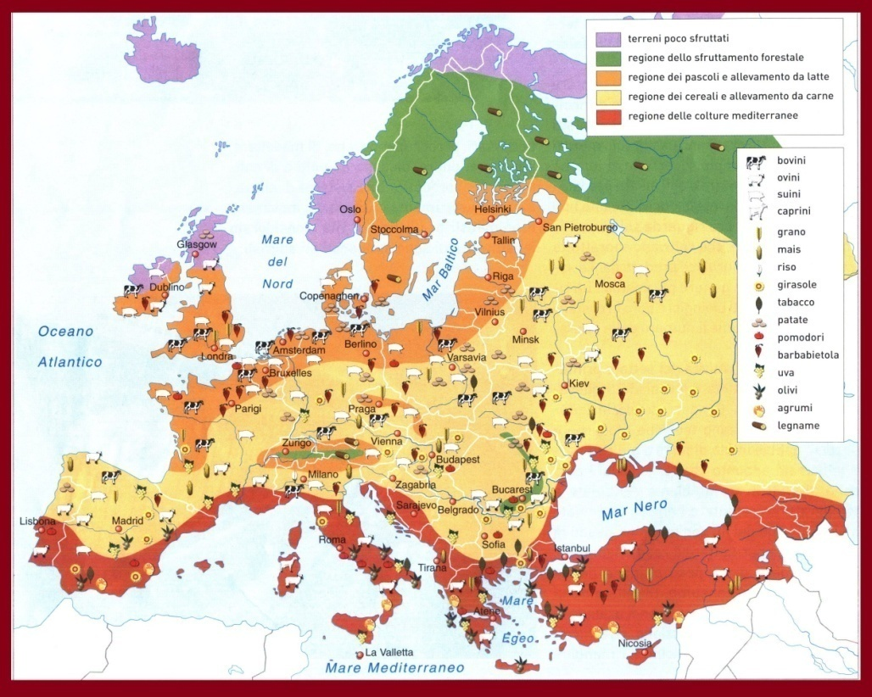
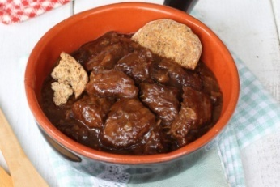
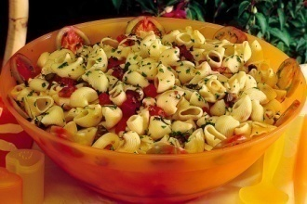
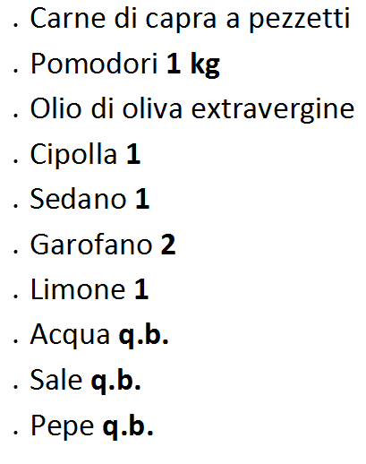

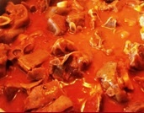
fig. 1
Ingredienti
1 kg Spezzatino di manzo
660 ml Birra rossa
80 g Burro (80-100 g)
3 Cipolle bianche
4 foglie Alloro
1 rametto Timo
2 cucchiai Senape
2 cucchiai Aceto di vino
2 cucchiaini Zucchero
q.b. Sale
q.b. Farina 00
q.b.Pepe nero
2 fettePane raffermo
CARBONADE
INGREDIENTI
500 g pasta corta
300 g pomodori
300 g melanzana
200 g scamorza
basilico
prezzemolo
olio d'oliva
sale
pepe nero
PASTA FREDDA
PRIMA COLAZIONE
Ingredienti
CARNE ALLA NARETESE

Slide 6
1- Completa la tabella associando ciascun piatto ad una delle regioni agricole elencate nella cartina della fig.1(tieni presente gli ingredienti di ciascuna ricetta).
PIATTO | REGIONE AGRICOLA
PRIMA COLAZIONE | Regione dei pascoli e allevamento da latte
CARNE ALLA NARETESE | Regione delle colture mediterranee
PASTA FREDDA | Regione delle colture mediterranee
CARBONADE | Regione dei cereali e allevamento da carne

Slide 7
2- Osserva attentamente la cartina delle regioni agricole dell'Europa (fig. 1) e completa, inserendo le parole elencate sotto, la tabella relativa alle regioni dell'Europa centro-settentrionale e mediterranea.
 | ALIMENTI BASE | CONDIMENTI | BEVANDE TRADIZIONALI
EUROPA CENTRO-SETTENTRIONALE | carne bovina; carne suina; latte; formaggi | burro | birra
EUROPA MEDITERRANEA | pane; pasta; carne caprina; ortaggi; frutta | olio d'oliva | vino
burro - frutta - vino - latte - carne caprina - olio d'oliva - formaggi - birra - carne suina - pasta - ortaggi - carne bovina - pane - frutta

Slide 8
Lezione 2
Alimentazione e salute

Slide 9

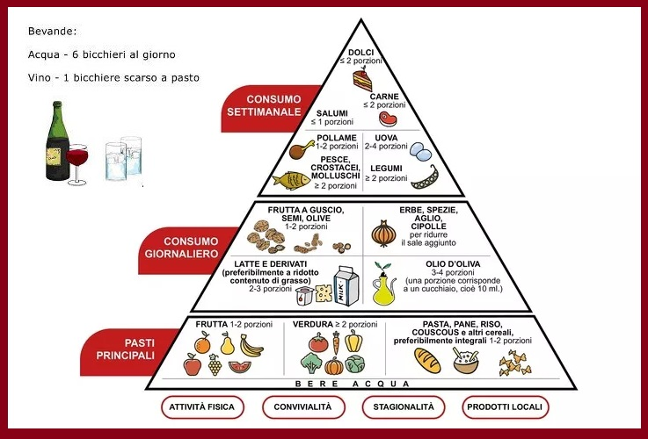
fig. 2

Slide 10
1- Compila la tabella inserendo gli alimenti compresi nella piramide della dieta mediterranea.
ALIMENTI CHE VANNO CONSUMATI GIORNALMENTE | ALIMENTI CHE VANNO CONSUMATI DUE VOLTE O PIU' ALLA SETTIMANA | ALIMENTI CHE VANNO CONSUMATI NON PIU' DI DUE VOLTE ALLA SETTIMANA | ALIMENTI CHE VANNO CONSUMATI NON PIU' DI UNA VOLTA ALLA SETTIMANA
frutta; verdura; cerali (pasta, pane, riso, couscous); latte e derivati; olio d'oliva; frutta a guscio; semi; olive; erbe; spezie; aglio; cipolle | pollame; uova; pesce; crostacei; molluschi; legumi | carne rossa; dolci | salumi

Slide 11
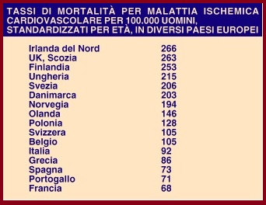
fig. 3
1- Osserva i dati riportati nella tabella: a quale area dell'Europa appartengono i Paesi con i più alti tassi di mortalità dovuti a malattie cardiovascolari? a quale area appartengono i Paesi con i tassi di mortalità più bassi?
I Paesi con i più alti tassi di mortalità si trovano nell'Europa centro-settentrionale.
I Paesi con i più bassi tassi di mortalità si trovano nell'Europa mediterranea.

Slide 12
1- Utilizza la seguente tabella per completare il testo della lezione 2.
BENEFICI DELLA DIETA MEDITERRANEA | ALIMENTI DA CUI DIPENDONO
Previene l'obesità | Frutta e verdura
Previene le malattie cardiovascolari (soprattutto l'infarto e l'ictus) | Olio d'oliva; frutta secca; vino
Riduce notevolmente l'insorgenza di alcuni tipi di tumore | Frutta e verdura
Preserva le funzioni cerebrali e aiuta a prevenire malattie come l'Alzheimer | Olio d'oliva
Favorisce il buon funzionamento dell'apparato gastrointestinale | Pasta integrale
Riduce la probabilità di sviluppare malattie renali croniche | Olio d'oliva

Slide 13
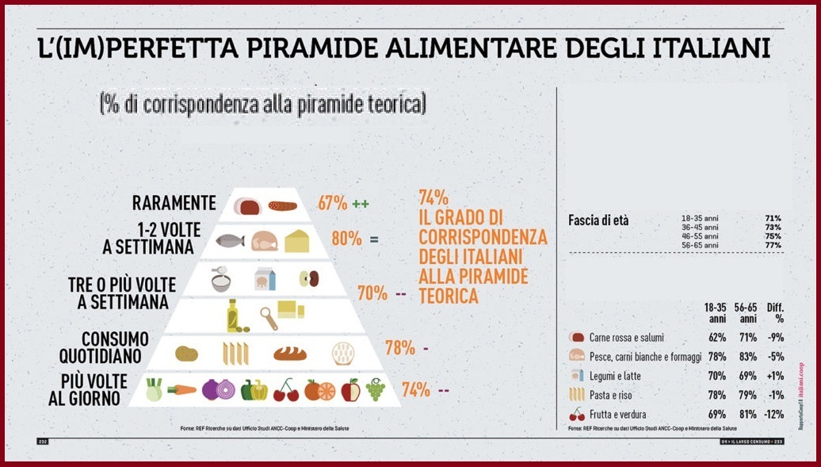
fig. 4
Fonte: RAPPORTO COOP 2018

Slide 14
1- Dal grafico risulta che solo il 74% degli Italiani segue una dieta che è in linea con quella della piramide alimentare mediterranea. Sulla base dei dati riportati, completa la tabella inserendo, per ciascun gruppo di alimenti, la percentuale di Italiani che non segue la piramide teorica della dieta mediterranea per un consumo eccessivo (segno +) o per un consumo carente (segno -).
GRUPPI DI ALIMENTI | PERCENTUALE DI ITALIANI CHE NON SEGUE LA DIETA MEDITERRANEA
CARNE ROSSA | Il 33% per un consumo eccessivo
CARNI BIANCHE, PESCE E FORMAGGI | Il 20% per un consumo carente
LATTE E LEGUMI | Il 30% per un consumo carente
PASTA E RISO | Il 22% per un consumo carente
FRUTTA E VERDURA | Il 26% per un consumo carente

Slide 15
2- Per quale consumo gli Italiani si discostano maggiormente dalla dieta mediterranea?
Per il consumo di carne rossa
3- Osserva i dati sulle fasce d'età. Cosa noti riguardo alla corrispondenza fra abitudini alimentari degli Italiani e dieta mediterranea? In cosa si differenzia maggiormente la dieta dei giovani da quella degli anziani?
Si nota che la percentuale di persone che segue la dieta mediterranea aumenta col progredire dell'età. La dieta dei giovani si differenzia da quella degli anziani soprattutto per il maggior consumo di carne rossa e salumi ed il minor consumo di frutta e verdura.

Slide 16
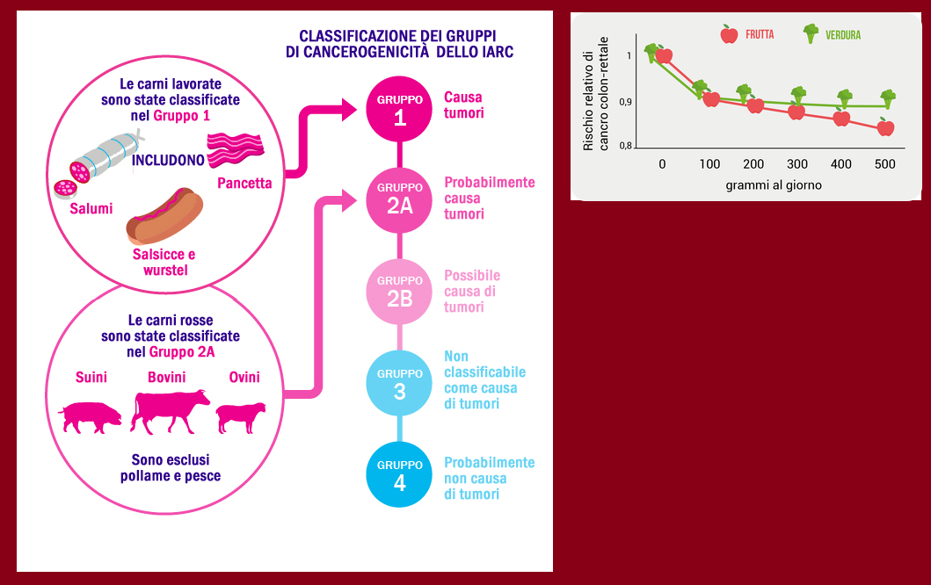
fig. 5

Slide 17
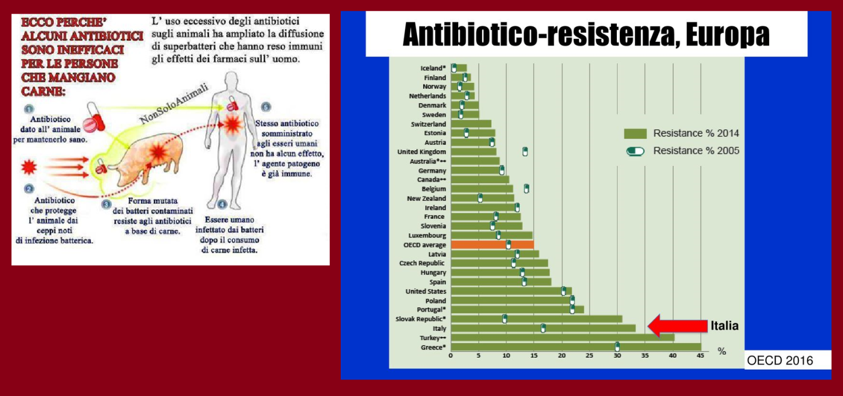
fig. 6
1- Basandoti sui grafici delle fig. 5, 6 e 3, prova a spiegare come dovrebbe essere una sana alimentazione e perché.
Per una sana alimentazione bisognerebbe limitare il consumo di carne, soprattutto di quella lavorata, e inserire nella dieta soprattutto frutta e verdura.
Questo perché mangiare carne frequentemente aumenta il rischio di andare incontro a malattie cardiovascolari e tumori. Inoltre c'è il rischio di sviluppare la resistenza agli antibiotici.

Slide 18
Lezione 3
Alimentazione e ambiente

Slide 19
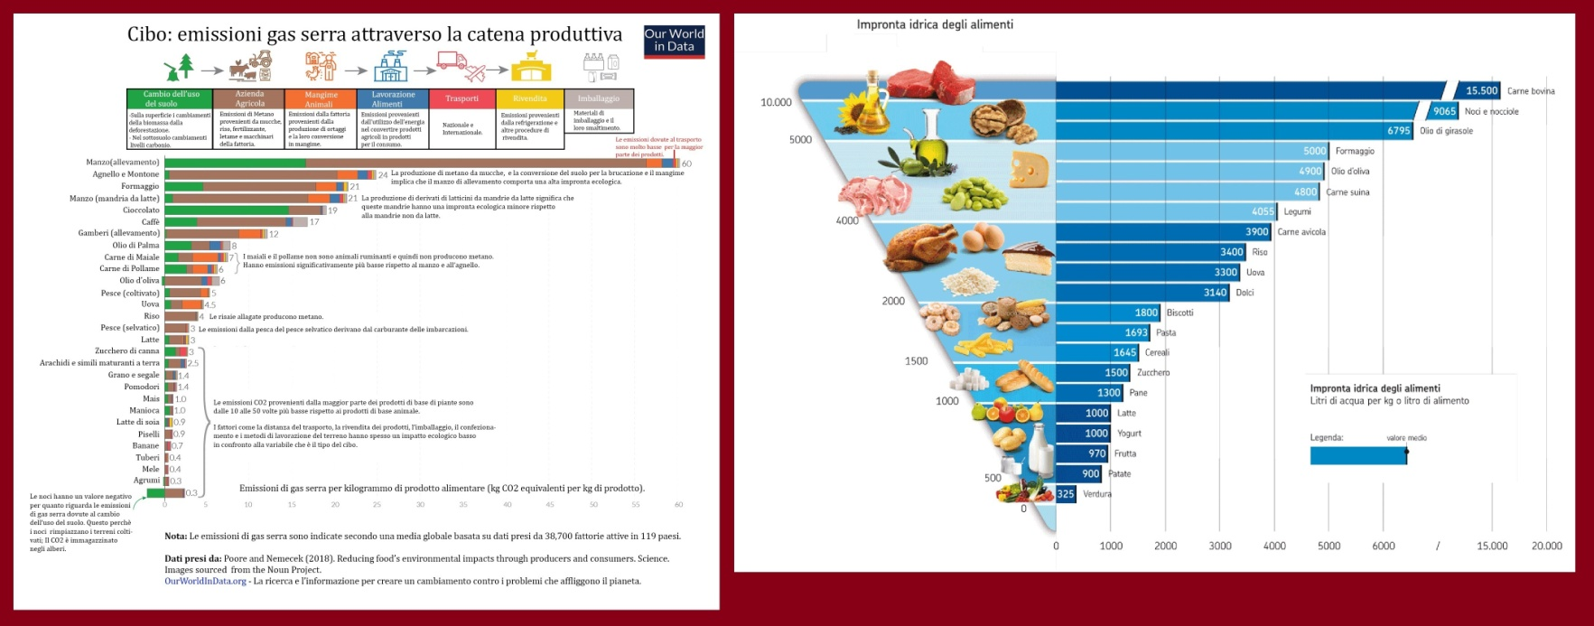
fig. 7

Slide 20
fig. 8

Slide 21
1- Esaminando le fig.7 e 8, quali considerazioni possiamo fare riguardo all'impatto ambientale dei vari alimenti?
La produzione di carne comporta un'elevata emissione di gas serra ed un elevato consumo di acqua, quindi l'impatto ambientale è molto alto. Al contrario, la produzione di alimenti vegetali comporta una minima emissione di gas serra e un basso consumo di acqua, quindi un limitato impatto ambientale.

Slide 22
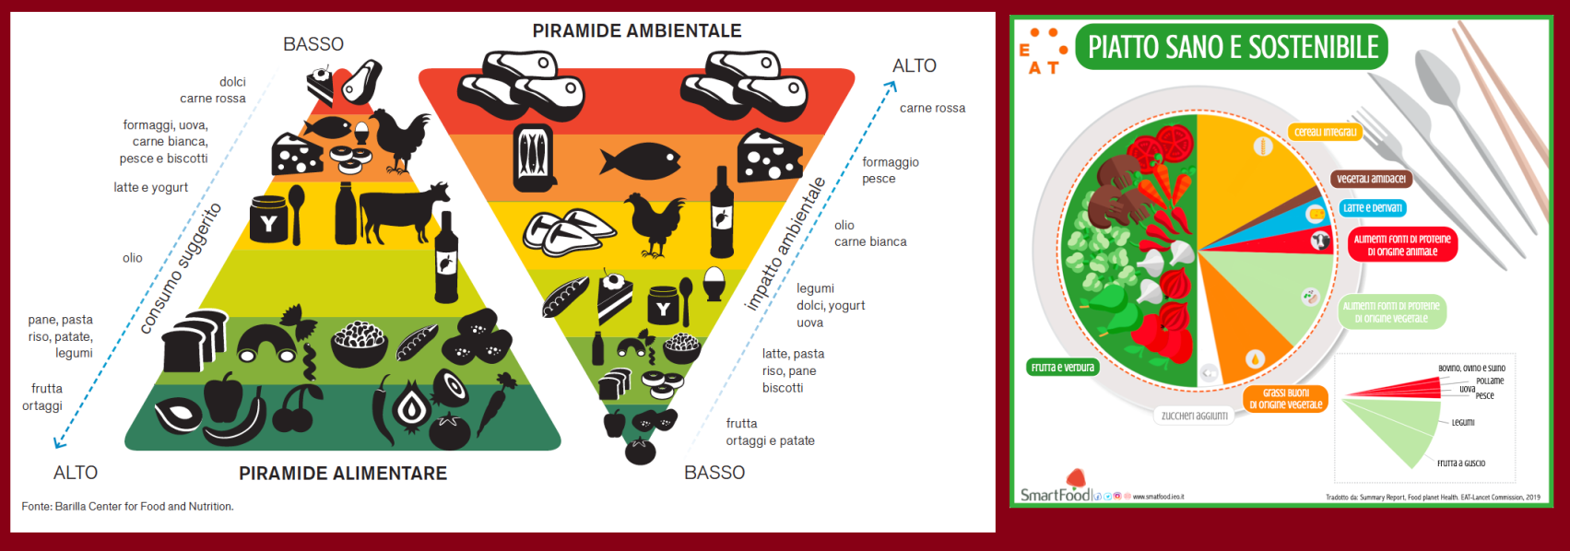
fig. 9

Slide 23
fig. 10
1- Esamina i grafici delle fig. 9 e 10. Qual è il tipo di dieta che appare come il più indicato per rispettare l'ambiente? Perché?
E' la dieta mediterranea perché in essa prevalgono gli alimenti di origine vegetale che sono quelli col minore impatto ambientale.

Slide 24
Lezione 4
Le spreco alimentare

Slide 25
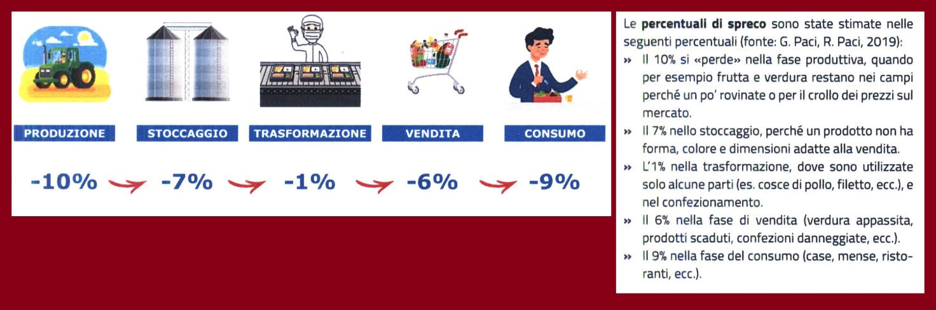
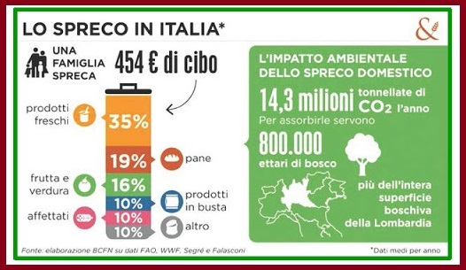
fig. 11
Lo spreco alimentare nei Paesi sviluppati
fig. 12

Slide 26
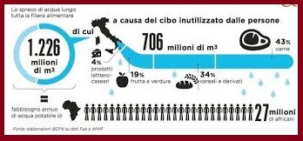
fig. 13
1- Utilizza i dati delle fig.11, 12 e 13 per completare il testo della lezione 4.
2- Sulla base dei dati riportati nelle fig. 12 e 13, prova a descrivere brevemente il fenomeno dello spreco alimentare in Italia.
In Italia si spreca il 35% dei prodotti freschi (latticini, carne, pesce), il 19% del pane e 16% di frutta e verdura. Lo spreco di cibo nel nostro Paese ogni anno determina una perdita di 454 euro a famiglia, di 1.226 milioni di m3 di acqua - pari al fabbisogno annuo i acqua potabile di 27 milioni di africani -, oltre a produrre l’immissione nell’ambiente di 24,5 milioni di tonnellate di CO2. L’assorbimento della sola CO2 prodotta dallo spreco domestico in Italia richiede una superficie boschiva di 800.000 ettari, più di quella presente in Lombardia.

Slide 27
Completa i testi scrivendo in nota le parti mancanti (come nell’esempio). Cliccando con
la destra del mouse sul numero della figura puoi attivare il collegamento ipertestuale, così potrai passare direttamente dal testo all’immagine e viceversa.
LEZIONE 1
I cibi tradizionali dei Paesi europei
Le diverse abitudini alimentari degli Europei, la presenza di determinati cibi o bevande, piuttosto che di altre, dipendono principalmente dal tipo di agricoltura e dalla prevalenza di alcuni prodotti nelle campagne [fig.1]. Così nell'Europa centro-settentrionale, dove l'agricoltura si è specializzata nell'allevamento bovino e suino, gli alimenti base della popolazione sono la carne, il latte e i suoi derivati (burro e formaggi). Invece nell'Europa mediterranea i cereali, cioè il pane e la pasta, forniscono la base dell'alimentazione, mentre la carne bovina è sostituita in gran parte da quella ovina e caprina; ma soprattutto predominano gli ortaggi e la frutta.
Anche il tipo di condimento utilizzato varia nelle due zone: nel continente prevale il burro, mentre la regione mediterranea è il regno dell'olio d'oliva.
Altrettanto netta è la divisione dell'Europa in base al tipo prevalente di bevande tradizionali. Il vino è una bevanda tipica della regione mediterranea; invece la birra predomina nelle regioni dell'Europa centro-settentrionale, dove è più diffusa la coltivazione dell'orzo e del luppolo che ne costituiscono gli ingredienti fondamentali.
Notes:
1)carne 2)latte 3)burro 4)formaggio 5)pane 6)pasta 7)carne 8)ovina 9)caprina 10)ortaggi 11)frutta 12)burro 13)olio d’oliva 14)vino 15)birra

Slide 28
LEZIONE 2
Alimentazione e salute
Gli alimenti principali della dieta mediterranea sono rappresentati dai cereali, soprattutto integrali, frutta fresca e secca, verdure, olio d'oliva, latte e derivati, olive, semi, erbe, spezie, aglio, cipolle. Questi alimenti vanno consumati giornalmente, mentre due o più volte alla settimana vanno consumati i legumi, la carne bianca, le uova, il pesce, i crostacei, i molluschi. La carne rossa e i dolci vanno assunti non più di due volte alla settimana e i salumi non più di una volta [fig. 2].
La dieta mediterranea è un modello nutrizionale ispirato agli stili alimentari tradizionali dei Paesi che si affacciano sul Mar Mediterraneo. Scienziati di tutto il mondo hanno iniziato a studiarla fin dagli anni ’50 del secolo scorso e ancora oggi rimane tra le diete che, associate a stili di vita corretti, risultano influire positivamente sulla nostra salute.
Il primo studio sulla dieta mediterranea, diventato famoso come “studio dei sette Paesi”, fu condotto dal Biologo e fisiologo statunitense Ancel Keys che mise a confronto le diete adottate da Stati Uniti, Italia, Finlandia, Grecia, Yugoslavia, Paesi Bassi e Giappone per verificarne benefici e punti critici in termini di salute cardiovascolare. I risultati di tale studio non lasciavano molti dubbi: più ci si scostava dagli schemi mediterranei, maggiore era l’incidenza di malattie cardiovascolari [fig. 3].
L'alimento principe della dieta mediterranea è l'olio d'oliva che, grazie ai polifenoli in esso contenuti che svolgono un'azione antiossidante, aiuta a prevenire malattie cardiovascolari proteggendoci anche da ictus e infarti. L'olio d'oliva migliora anche la memoria, aiutando a prevenire malattie come l'Alzheimer. Inoltre protegge dallo stress ossidativo il nostro organismo e riduce la probabilità di sviluppare malattie renali croniche.
Notes:
16) Giornalmente 17) due o più volte alla settimana 18) non più di due volte alla settimana 19) non più di una volta 20) l’olio d’oliva 21) cardiovascolari 22) L’olio d’oliva 23) l’Alzheimer 24) renali

Slide 29
Anche la frutta secca ha un ruolo fondamentale nella dieta mediterranea, soprattutto noci e mandorle, in quanto sono ricche di grassi polinsaturi, cioè di grassi buoni che proteggono le arterie. I cereali, il grano duro in particolare, è un alimento comune a tutte le popolazioni del Mediterraneo in quanto costituisce la materia prima con cui si realizzano pasta e pane. La pasta fornisce un importante apporto di carboidrati sotto forma di amido, la pasta integrale fornisce poi maggiori quantità di fibre e sali minerali, benefici per il buon funzionamento dell'apparato gastrointestinale. Anche il vino rosso è la bevanda che accomuna i paesi del Mediterraneo: contiene polifenoli che riducono il rischio cardiovascolare. Ovviamente il consumo dipende anche dallo stato fisico di ogni singola persona, in quanto potrebbe aumentare i trigliceridi. Una persona in buona salute può comunque consumare un bicchiere di vino rosso al giorno [ved. tabella].
Grazie ai dati sulle frequenze di consumo alimentare rilevate dall’indagine Stili d’Italia dell’Ufficio Studi ANCC-Coop che ha raccolto le dichiarazioni spontanee degli intervistati e alle elaborazioni di REF Ricerche, è stato possibile testare il tasso di corrispondenza degli italiani alla piramide teorica che assegna per ciascun “gradone” una frequenza di consumo ideale per ogni prodotto.
I risultati dell’analisi descrivono l’effettiva correttezza della dieta alimentare degli italiani. Il grado di corrispondenza delle frequenze di consumo effettive a quelle teoriche previste dalla piramide è pari al 74%. Si tratta di un dato che presenta declinazioni diverse a seconda delle caratteristiche dei consumatori, ma che prima di tutto ci indica dove la dieta degli italiani è carente. Gli italiani mangiano meno frutta e verdura di quanto dovrebbero (26 punti rispetto alla frequenza di consumo ritenuta ottimale). All’opposto, se la base è troppo stretta, l’estremità della piramide è troppo larga, facendole assumere una forma trapezoidale. Il consumo di carne rossa e salumi è lontano di 33 punti dalla frequenza ideale, però in eccesso.
Notes:
25) Frutta fresca 26) pasta integrale 27) cardiovascolare 28) 74% 29) frutta e verdura 30) carne rossa e salumi 31) eccesso

Slide 30
Un buon tasso di corrispondenza al modello teorico è invece quello relativo al “gradone”che mette insieme carni bianche, pesce e formaggi (80%), da consumare in linea teorica 1-2 volte a settimana, seppur presenti ancora una carenza rispetto ai dettami della piramide. Un dato molto simile proviene dal consumo delle principali fonti di carboidrati, pasta e riso, mentre il “gradone” della frequenza di consumo trisettimanale (latte e legumi), è carente di 30 punti rispetto al modello teorico.
La migliore alimentazione cresce al crescere dell’età dei consumatori: 71% nella fascia 18-35 anni, 73,5% nella fascia 36-45 anni, 75% nella fascia 46-55 anni e 77% in quella 56-65 anni. In questo caso, sono 3 i fattori che spiegano la differenza fra l’aderenza alla piramide teorica dei più giovani e della fascia d’età più anziana fra quelle considerate sono tre: l’intensità maggiore nella frequenza di consumo di frutta e verdura (12% lo scarto fra l’aderenza alla piramide dei 56-65enni rispetto ai 18-35enni), così come di pesce (7,6%), il quale presenta una indubbia correlazione con il livello del reddito ed è quindi maggiormente fruibile dai più anziani, e la minore frequenza di consumo di carni rosse, che posiziona la fascia di età 56-65 anni più vicina di 9 punti al modello teorico rispetto ai più giovani [fig. 4].
Nel 2015 l’Agenzia internazionale per la ricerca sul cancro (IARC) ha classificato la carne rossa come “probabilmente cancerogena per gli esseri umani” e la carne lavorata come “cancerogena per gli esseri umani”, ed è ormai noto che un consumo eccessivo di carne contribuisca all’aumento dell’obesità e delle possibilità di sviluppare malattie croniche non trasmissibili come le malattie cardiovascolari [fig. 5].
Notes:
32) Carni bianche, pesce e formaggi 33) latte e legumi 34) dell’età dei consumatori 35) frutta e verdura 36) pesce 37) carni rosse 38) carne rossa 39) carne lavorata 40) cardiovascolare

Slide 31
L'antibiotico-resistenza è un problema sanitario che si fa sempre più grave. Una delle cause sono gli allevamenti intensivi. In Italia, circa il 70% degli antibiotici venduti (compresi anche quelli a consumo umano) è destinato agli animali. Siamo il terzo maggiore utilizzatore di antibiotici negli animali da allevamento in Europa, e il nostro uso è più alto di quello di altri paesi di simili dimensioni (il triplo della Francia, il quintuplo del Regno Unito). Negli ultimi decenni, a causa dell’intensificazione degli allevamenti, gli antibiotici sono diventati uno strumento utilizzato dall’industria della carne per mantenere in vita animali che, una volta portati al di sopra delle loro possibilità, si ammalano con estrema facilità.
Quel che succede è che, nel tempo, si formano nuovi ceppi di batteri inattaccabili dagli antibiotici esistenti, rendendo così impossibile contrastare l'infezione. I batteri che contengono il gene di antibiotico resistenza si diffondono dagli animali agli esseri umani attraverso la catena alimentare e di tale diffusione è responsabile il consumo di carne, latte, latticini e uova. Ciò costituisce un grave pericolo per la salute umana perché rende inefficace l'azione degli antibiotici [fig.6].
È bene quindi limitare il consumo di proteine animali e sostituire la carne rossa, ogniqualvolta possibile, con pollo o pesce, o meglio ancora con proteine vegetali come i legumi e la soia. Infine, vanno fortemente limitate, se non evitate, le carni lavorate come i salumi e quelle molto cotte e abbrustolite. In generale tre quarti di ciò che mangiamo complessivamente dovrebbe essere costituito da cibi vegetali.
Notes:
41) animali 42) esseri umani 43) carne 44) antibiotici 45) carne rossa 46) carni lavorate 47) salumi 48) vegetali

Slide 32
LEZIONE 3
Alimentazione e ambiente
Confrontando la piramide alimentare della dieta mediterranea con la piramide ambientale, si nota che gli alimenti di origine vegetale hanno il minor impatto ambientale e il loro consumo è quello maggiormente consigliato per la salute umana [fig.7; 8].
Gli alimenti di origine animale hanno un elevato impatto ambientale poiché la loro produzione è quella che causa la maggiore emissione di gas serra e il maggior consumo di acqua. Inoltre, per una alimentazione sana, se ne consiglia un consumo limitato [fig.7; 8].
La dieta mediterranea, quindi, oltre ad essere la più salutare, è la più sostenibile dal punto di vista ambientale poiché in essa prevalgono gli alimenti di origine vegetale [fig. 9; 10].
LEZIONE 4
Lo spreco alimentare
Nei Paesi sviluppati è diffuso il fenomeno dello spreco alimentare: il cibo viene gettato via perché comprato in quantità eccessiva e non riutilizzato se avanza. Oltre al cibo, si sprecano così risorse ed energia.
Gli sprechi alimentari non avvengono solo nella fase del consumo ma in tutta la filiera, a partire dalla produzione vera e propria. Con il cibo «perso» si stima che soltanto in Europa si potrebbero nutrire 200 milioni di persone [fig. 11; 12; 13].
Notes:
49) Vegetale 50) animale 51) salutare 52) sostenibile 53) di origine vegetale 54) eccessiva 55) riutilizzato 56) energia 57) consumo 58) produzione

